Slide 1
2 温度测量仪表
2.1 概述
2.2 接触式测温仪表（ 膨胀式温度计，热电偶温度计,电阻式温度计，接触式仪表共性研究）
2.3 非接触式测温仪表（ 辐射温度计）
2.4 其它测温仪表（复合测温方法与仪表，动态温度测量，光纤温度计、集成温度传感器)
2.5 温度测量仪表的应用
2.6 测温仪表的性能对比和选择

Slide 2
2.1 概述
2.1.1 温度的概念
1、温度表示物体的冷热程度；从微观看，温度代表物体内部分子所具有的平均动能的大小，内部分子运动状态都以物体外部特性表现出来，因此温度由系统的内部能量和外部参数所确定。
2、温度只能间接测量

Slide 3
3、不同物质的不同物理特性与温度之间的关系均不相同，因此即使用同一物质的不同物理特性或不同物质的同一特性对同一温度测量，也会得出不同的量值，所以需要建立统一的标准温度单位（温标）。

Slide 4
2.1.2 温标（thermometric scale）
1、经验温标：利用物质体积膨胀与温度的关系。
（1）摄氏温标（℃）Celsius scale
标准仪器为水银温度计，
分度方法：在标准大气压下，水的冰点定为零度，沸点为100度，水银受热膨胀体积被分为100份，对应每份温度定为1 ℃。

Slide 5
（2）华氏温标 （℉） Fahrenheit scale
标准仪器为水银温度计
分度方法：在标准大气压下，水的冰点定为32 ℉ ，沸点为212 ℉ ，水银受热膨胀体积被分为180份，对应每份温度定为1℉。

Slide 6
2、热力学温标（K）Kelvin scale ：规定分子热运动停止时温度为绝对零度 0K= -273.16 ℃
热力学温标以卡诺循环(carnot cycle)为基础。
卡诺定律指出：一个工作于恒温热源与恒温冷源之间的可逆热基（卡诺热基），其效率只与热源与冷源的温度有关。卡诺热基从热源吸收热量全部向冷源发射。

Slide 7
3、绝对气体温标(perfect-gas temperature scale)
（1）原理：根据理想气体状态方程
当P或V固定时，另一个即为温度的单值函数。
（2）种类：
定容式： p₀: 水冰点时气体压力
定压式 : V₀: 水冰点时气体体积
α：体积膨胀系数 β ：气体压力温度系数

Slide 8
4、国际实用温标(international temperature scale ITS )：以热力学温度为基本温度。
（1) 0.65~5.0 K ³He, ⁴He 蒸汽压温度计
vapor-pressure thermometer
（2）3.0~24.5561 K ³He, ⁴He 定容气体温度计
constant volume gas thermometer
（3）13.8033K~961.78℃ 铂电阻温度计
platinum resistance thermometer
（4） 961.78℃ 以上， 光学或光电高温计
photoelectric pyrometer

Slide 9
5、温度标准的传递
为了统一温度测量标准，各国建立了国家基准作为本国的温度测量的最高依据。
国家基准（中国计量科学研究院）→次级标准（各地区、省、市建立）；
定期由国家基准检定。
测温仪表按其准确度可分为基准、工作基准、一等基准、二等基准以及工业用仪表；
各等级的仪表定期送上一级计量部门进行检定，以保证准确可靠。

Slide 10
2.1.3 温度范围
超低温：0~10K
低温：10~800K
中温：500~1600 ℃
高温：1600~2500 ℃
超高温 2500 ℃以上

Slide 11
2.1.4 温度测量仪表的分类
（1）按测量方法：接触式和非接触式
（2）按工作原理分：温度与材料特性的关系
（3）其它分类：测温范围，精度等级等

Slide 12
2.2 接触式测温仪表
2.2.1 膨胀式温度计
1、液体膨胀式温度计(liquid expansion thermometer )
（1）玻璃液体温度计(liquid-in-glass thermometer ) 液体温度计: -100 ~ +600 ℃ 。
所用玻璃都是特殊制备的，分普通、高温、特种玻璃，感温液体：水银、有机液体或汞合金。

Slide 13
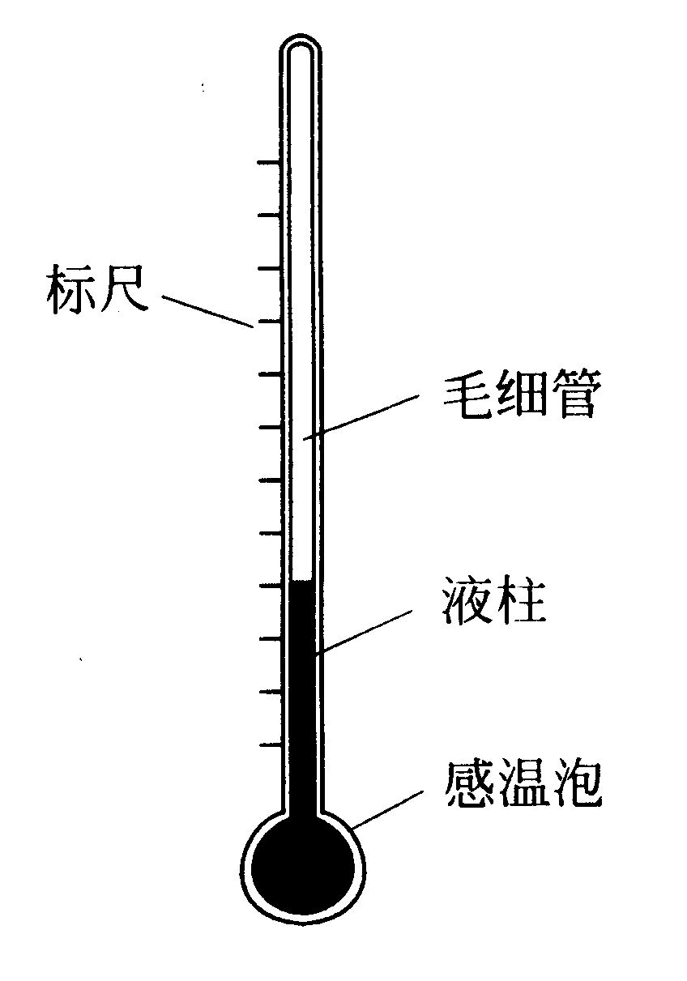

Slide 14
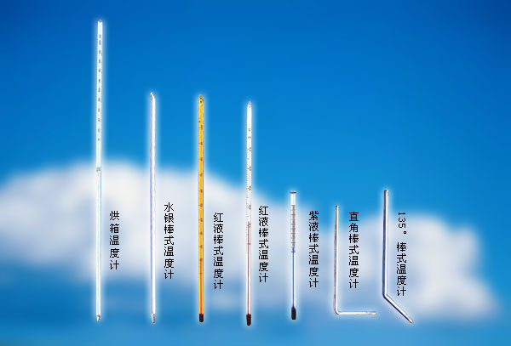

Slide 15
（2）电接点温度计：
以水银上升、下降作通断的温度计，在毛细管的规定点焊两根金属丝当温度升高，水银柱即与这两根金属丝接通，
与电子继电器等装置配套后，可用来对某一温度点进行发信号、报警或控制。
类型：固定电接点和可调电接点
（3） 带有金属保护管的工业温度计

Slide 16
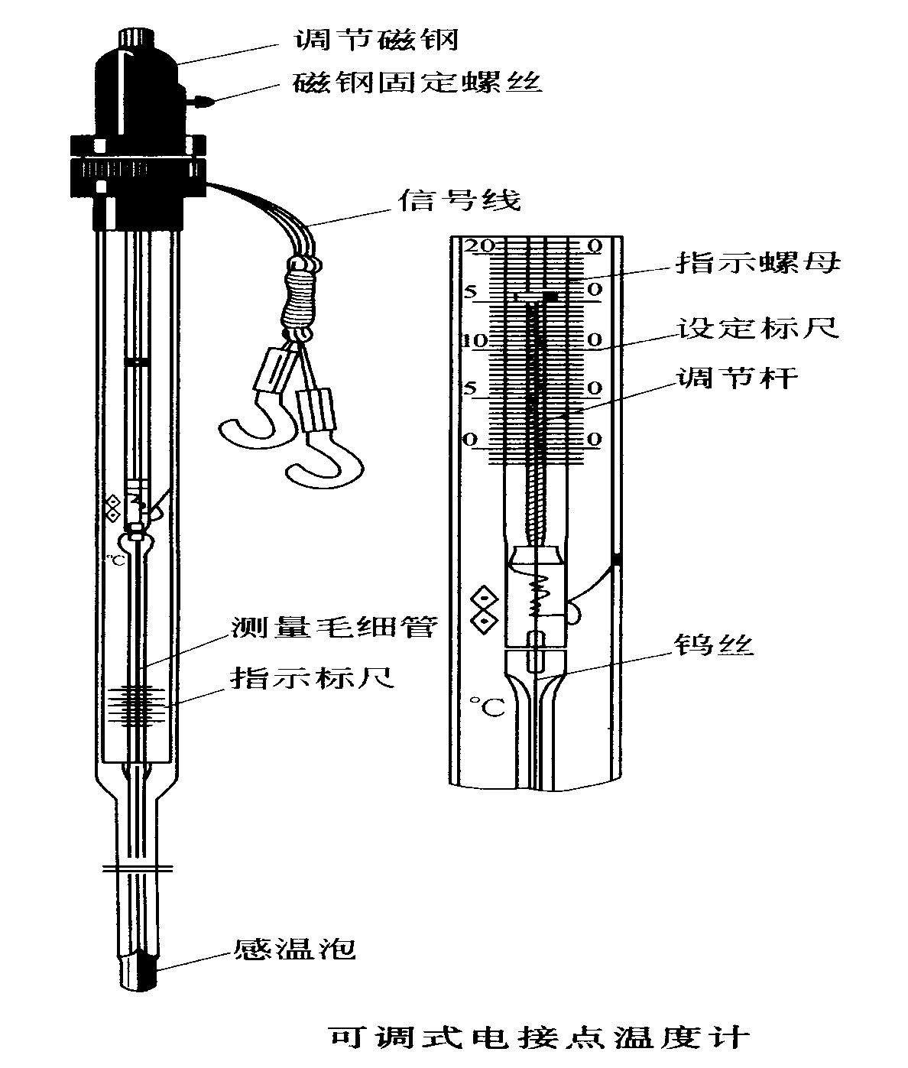
水银电节点温度计

Slide 17
2、固体膨胀温度计(solid expansion thermometer )
类型：杆式(metal rod thermometer bar thermometer )和双金属式(bimetallic thermometer )
原理：将两种膨胀系数不同的金属（非金属）组合在一起，当温度变化时，两种材料的伸长率不同而产生线位移或角位移，利用位移与温度之间的关系指示出温度数值。

Slide 18
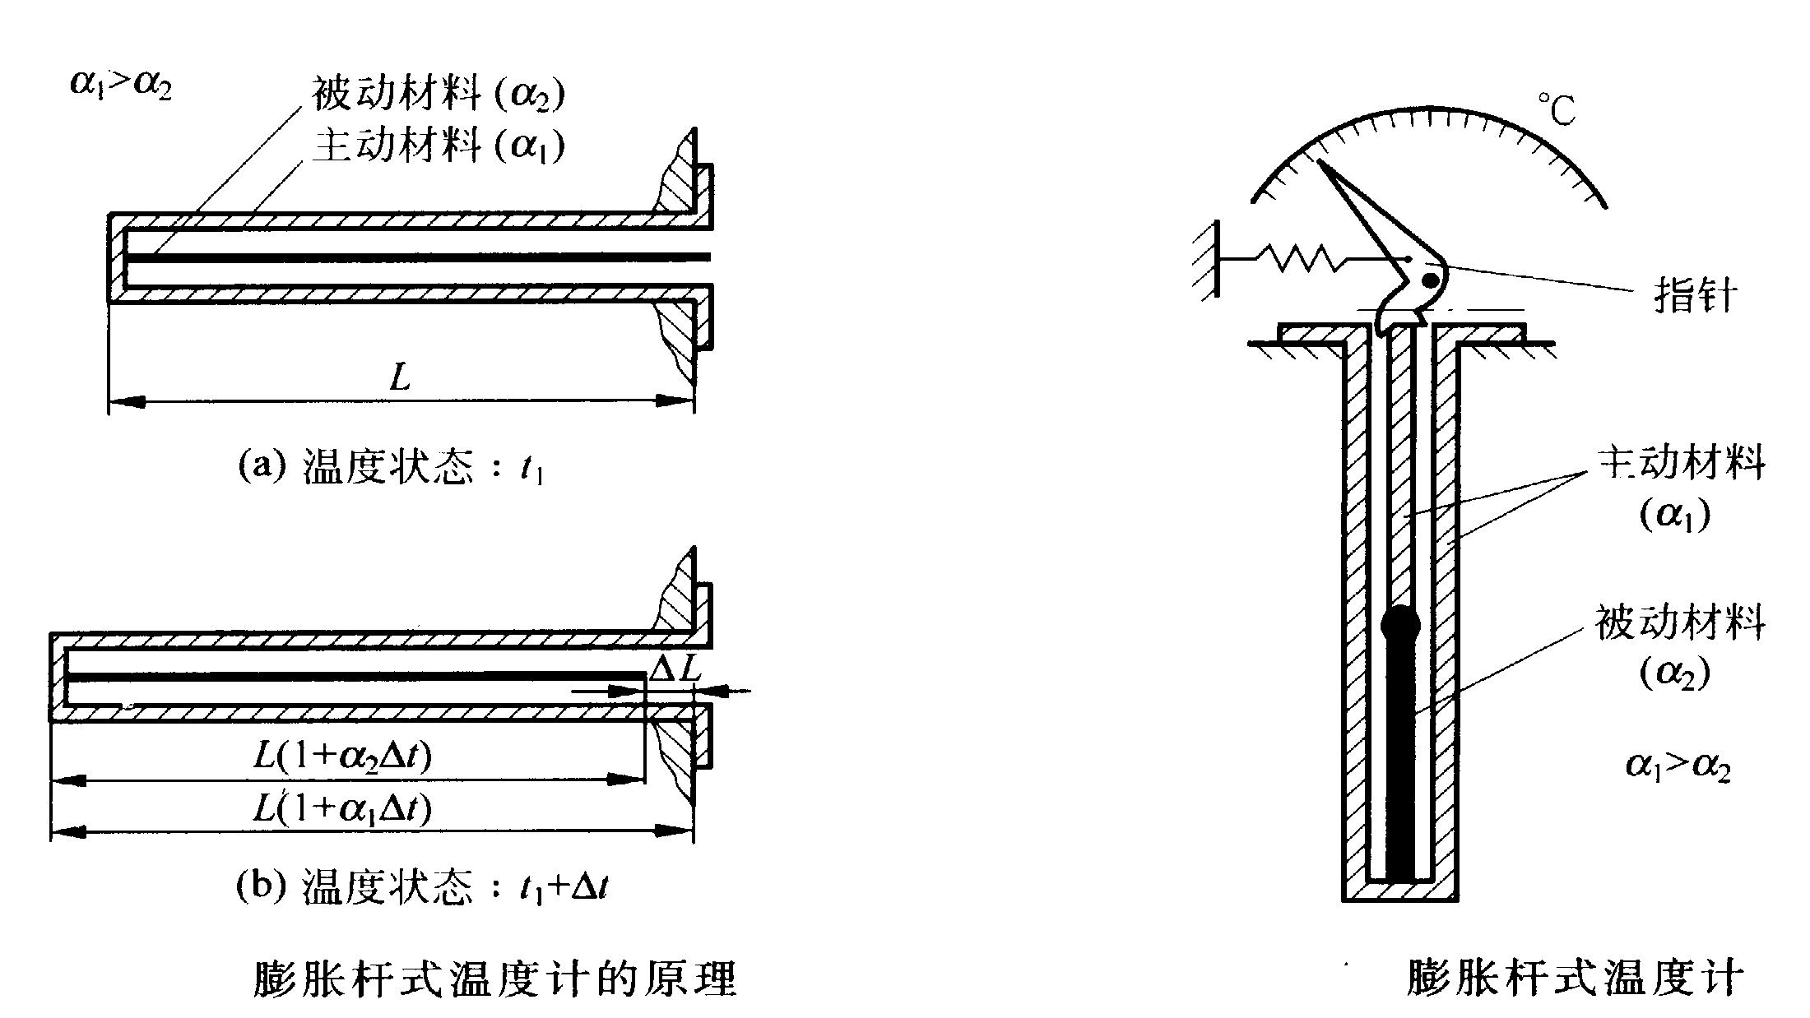
固体膨胀式温度计

Slide 19
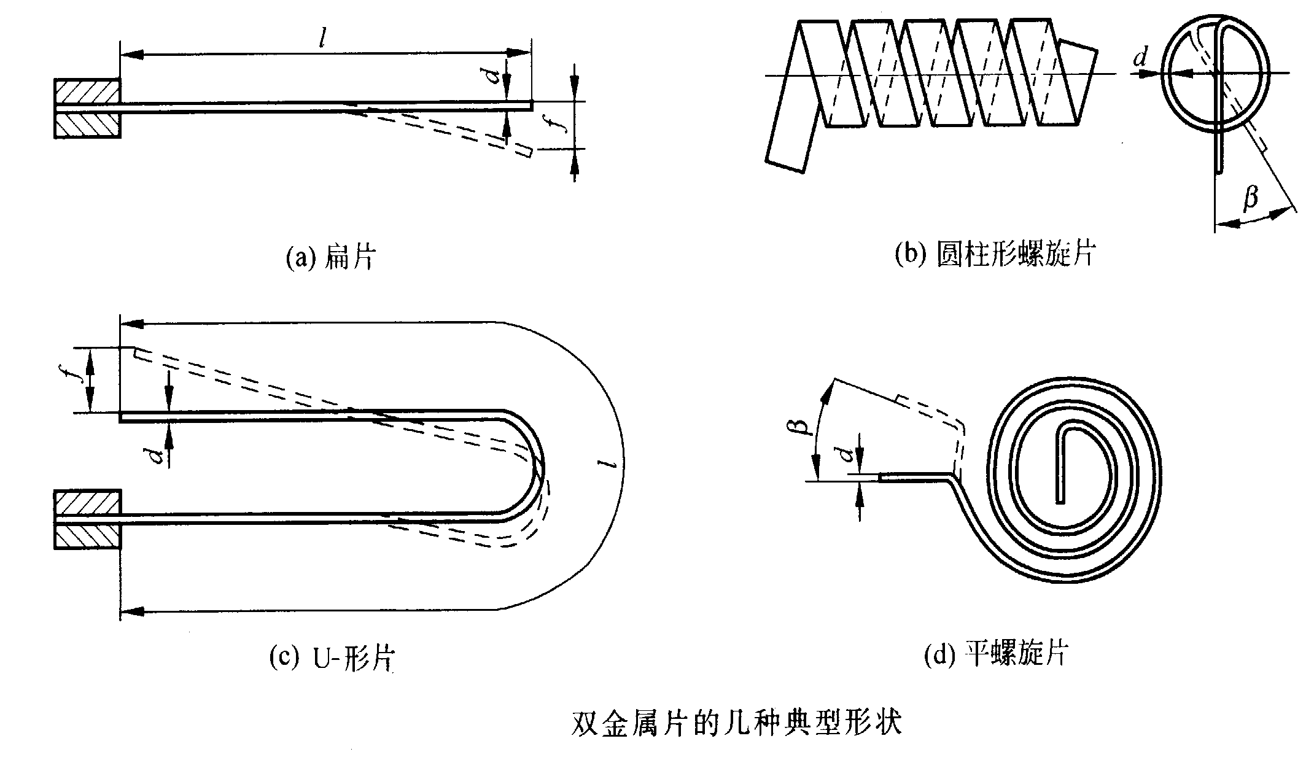

Slide 20
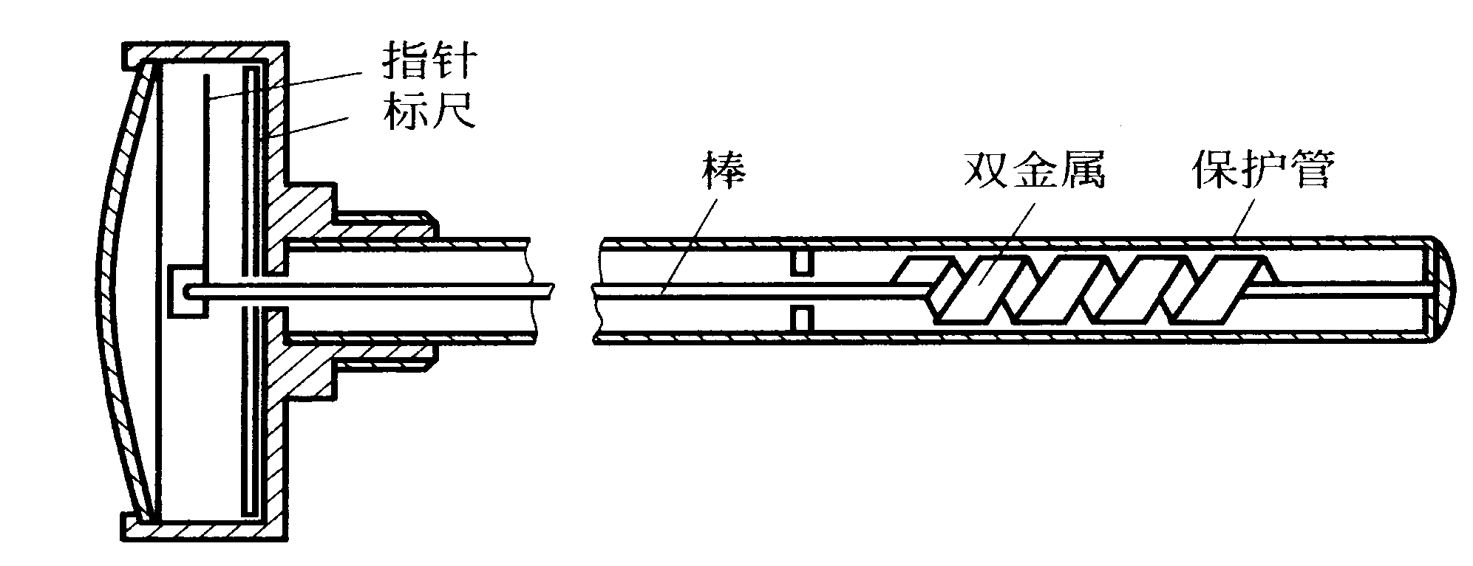
常用双金属温度计结构图

Slide 21
3、压力表式温度计(pressure thermometer )
特点：结构简单，不怕振动，可作远距离指示，准确度低，滞后性较大。
（1）充液压力表温度计: 有机液体及水银做封液。
- 80~600 ℃
毛细管长20~60m
充液是以很高的压力充入仪表的封闭系统内，可以减少温包和压力表不在同一高度所引起的误差。
毛细管主要用来传递压力变化。
压力表
金属温包
毛细管

Slide 22
（2）充气压力表式温度计
原理：根据气体状态方程：
如果体积恒定（定容式），则T=KP
结构：在密封容器内充以气体，就构成充气压力表式温度计通常充以N₂ 。
测温范围：-120 ℃ ~ 550 ℃。如果温度过高，温包中的气体会透过金属壁而扩散，使仪表读数偏低。

Slide 23
（3）蒸汽压力表式温度计（0 ℃ ~250 ℃）
原理：
根据低沸点液体的饱和蒸汽压只和气液分解面温度有关而制成的。
在金属温包的一部分盛放低沸点液体，在其余空间及仪表内充以这种液体的饱和蒸汽，其汽液分界面在温包内。

Slide 24
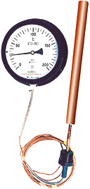
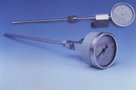

Slide 25

2.2.2 热电偶温度计(thermocouple thermometer )
1、热电偶原理与特点
输出与温度相关的电势信号, 便于测量, 放大，控 制, 结构简单。反应快, 价格低。必须有温度恒定的参考端，高温或长期使用易受腐蚀而劣化。
原理：基于1821年塞贝克发现的热电现象。

Slide 26
（1）热电效应：
两种不同导体A与B连接在一起构成一个闭合回路，当两个结点1、2的温度不同时，回路中就会产生热电势。
结点1通常焊接在一起置于测温场，因此称为测量端（热端、工作端），结点2要求温度恒定称参考端（冷端、自由端）

Slide 27
(2) 热电偶回路的热电势
热电势由接触电势（Contact Potential 珀尔贴电势Peltier Potential ）及温差电势 (thermoelectric voltage 汤姆逊电势Thomson Potential ）组成。
珀尔贴电势：当两种电子密度不同的物体A与B相互接触时，就会发生自由电子扩散现象，从而产生珀尔贴电势
汤姆逊电势(温差电势)：由电子受热扩散后形成

Slide 28
回路总电势：
通常热电偶的热电势用E_{AB}(T,T₀)表示，T端叫热端（工作端）， T₀端叫冷端（自由端）
热电偶的热电势与温度的关系称为热电特性。
将热电特性制成表，叫作分度表，分度表中热电偶冷端为0℃。
T₀
E_{AB}(T₀)
E_{A}(T,T₀)
E_{B}(T,T₀)
T
E_{AB}(T)

Slide 29
分度表使用方法：
①整十温度点直接读取 B型热电偶： E_{B}(120,0)=0.053mV
②非整十温度点采用线性内插公式计算

Slide 30
例1: T₀=0 ℃，B型热电偶产生电势1.583mV, 求对应的热端温度
查表：T=560 ℃ E_{B}=1.560mv T=570 ℃ E_{B}=1.617mv

Slide 31
思考题
1、如何判断热电偶质量的好坏？
2、热电偶的截面积或者长度变化，对热电势有影响吗？
3、沿着热电偶长度方向存在温度梯度，但是接点温度不变，对热电势有影响吗？
4、可以打开热电偶的闭合回路，接入导线吗？
5、当热电偶的冷端温度不为零度，如何使用分度表？
6、热电特性的获得，需要逐一对各种热电偶做实验吗？

Slide 32
2、基本定律及其应用
1）均质导体定律及其应用（制造，检定）
由一种均匀材料（自由电子密度处处相同）构成的热电偶，不论其截面积和长度以及各处的温度分布如何，都不能产生热电势。
热电偶必须由两种不同性质的材料组成，且热电偶两接点温度不同。
由一种材料组成的闭合回路存在温差时，回路如果产生热电势，说明该材料是不均匀的。

Slide 33
2）参考电极定律(制造和使用不同材料热电偶的理论基础，简化热电偶选配工作）
T
T₀
A
E_{AC(}T,T₀)
E_{AB(}T,T₀)
C
E_{CB(}T,T₀)
B

Slide 34
3）中间导体（金属）定律 N_{A} > N_{B} > N_{C}
在热电偶回路中接入第三种金属，只要这第三种金属导体材料两端温度相同，则热电偶产生的热电势保持不变。
利用这个定律可以将第三导体换成毫伏表，只要保证两个接点温度一致，就可以完成热电势的测量而不影响热电偶的输出。

Slide 35
E_{C}(T₀,T₀)
C
T₀
T₀
C
E_{CA}(T₀)
E_{BC}(T₀)
A
B
E_{A}(T,T₀)
E_{B}(T,T₀)
T
E_{AB}(T)

Slide 36
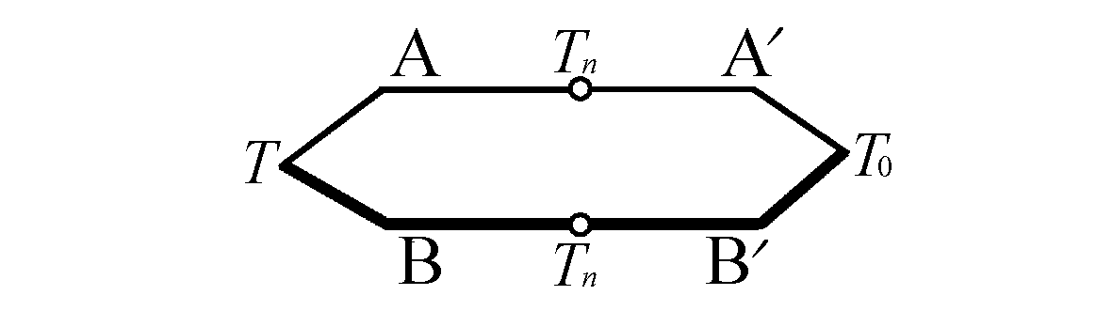
4）中间温度定律

Slide 37
例2 ： 采用K型热电偶测温，已知被测温度与冷端温度分别为500℃和50℃，试求热电势的数值。
解：已知t = 500℃，t₀ = 50℃，热电偶回路的热电势为
E（500，50）= E（500，0）- E（50，0）
由K型热电偶分度表查得
E（500，0）= 20.640 mV
E（50，0） = 2.022mV
所以， E（500，50）= 20.640mV - 2.022mV
= 18.618 mV

Slide 38
例3 用K型热电偶测量炉温，已知热电偶冷端温度为40℃时，测得的热电势为35.72mV，问被测炉温为多少？
解：查K型热电偶分度表知
E（40，0）= 1.611 mV
测得热电势 E（t，40）= 35.72 mV
则 E（t，0）= E（t，40）+ E（40，0）
= 35.72 + 1.611 = 37.33（mV）
据此反查分度表知，37.33mV所对应的温度，
t = 900.1℃，则被测炉温为900.1℃。

Slide 39
3、热电偶的材料和结构
1）热电偶的材料选择
电势大，热电特性尽量接近线性；
电阻率小，电阻温度系数小，以减小热电偶材料电
阻随温度变化对测量的影响；
在测温范围内，物理及化学性能稳定；
易加工成细丝，便于生产且复现性好；
价格便宜。

Slide 40
2）热电偶的结构
普通型
铠装型
薄膜型
从结构形式上看，热电偶可分为:
普通型热电偶
又称装配式热电偶，由热电极、绝缘套管、保护套管和接线盒组成。

Slide 41
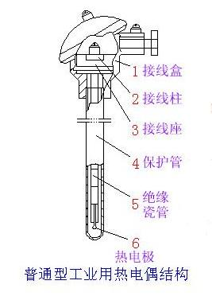
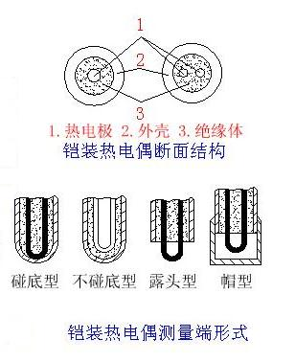

Slide 42
① 热电极
热电极直径：由材料的价格、机械强度、电导率、用途及测温范围等决定。
贵金属热电极直径为0.3~0.65mm，廉金属热电极直径为0.5~3.2mm。
长度：由插入深度及安装条件决定，通常为350~2000mm。

Slide 43
② 绝缘套管
装在热电极上，防止两热电极之间及与保护套管之间短路。
绝缘材料由温度范围确定：
在1000℃以下采用普通陶瓷；
在1000~1300℃之间多采用高纯氧化铝；
在1300~1600℃之间多采用刚玉。

Slide 44
③ 保护套管作用：与被测介质隔离，免受化学侵蚀及机械损伤。
对保护套管的基本要求：
经久耐用
传热良好
套管的材料和形式由被测介质性能、安装方式等决定；
常用的材料有金属、非金属和金属陶瓷三类；
套管的形状有直形、锥形等；
常见的固定装置形式有固定螺栓、固定法兰及活动法兰等；

Slide 45
④ 接线盒
在热电偶的根部，支撑热电极及提供与外部连接的接线端子；
热电偶的冷端就在接线盒内；接线盒的出线孔和盖子均有垫片和垫圈密封，防止灰尘和有害气体进入热电偶保护套管内；
连接热电极和补偿导线的螺丝必须紧固，以免产生较大的接触电阻而影响测量的准确性。
结构上接线盒分：普通型、防溅型、防水型及防暴型等。

Slide 46
铠装型热电偶
由热电极、氧化镁绝缘粉末和金属套管三者组合而成；
外形像一根电缆线，能自由弯曲；
可根据需要的长度将它截断，并对测量端与冷端分别
加工处理，即形成一支完整的铠装热电偶；
铠装热电偶截面有：圆形与椭圆形两种；
测量端有：露头型、接触型（即带帽碰底型）和不露头型（即带帽不碰底型）三种。

Slide 47
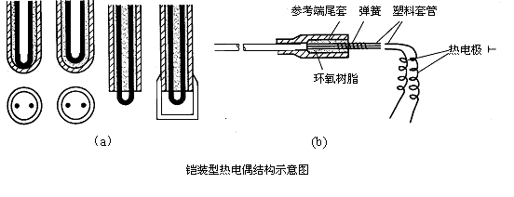

Slide 48
铠装型热电偶具有如下优点：
① 动态性能好、反应快
② 可挠性好，适合于结构复杂的对象；
③ 使用寿命长 长度与直径可根据需要制作、选择;
④ 机械强度高、耐压性能好
⑤ 测温范围广 ：-200~1600℃
⑥ 性能稳定、规格齐全、价格便宜
⑦ 可以作为感温元件放入普通型热电偶保护套管内使用

Slide 49
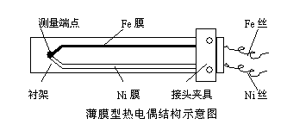
薄膜型热电偶
采用真空镀膜或化学涂层工艺，将两种热电极材料固定在很薄的绝缘基板上制成；
热电极及测量端很薄，0.01~0.1μm
热容量很小，测温的动态性能好，适于快速测量，也适于物体表面温度的测量；

Slide 50
4、热电偶的种类
常用的热电极材料可分为四类：
贵金属材料，如铂、铑、铱及它们的合金（如铂铑、铂铱）
普通金属材料，如镍、铬、铜及其合金（如镍铬、铜镍）
难熔金属材料，如钨、钼、铼及其合金（如钨铼、钨钼等）；
非金属材料，如碳、石墨、氧化镁等及它们的混合物。
按工业标准化要求分：标准化和非标准化热电偶。

Slide 51
1)标准化热电偶
标准化热电偶指生产工艺成熟、成批生产、性能优良并符合专业标准或国家标准的热电偶，具有统一的分度表，不用单支标定，可互换并有配套的显示仪表。
广泛使用；
被（IEC）公认和制订了国际标准的热电偶有八种；
特性简介如表2.5 所示，热电势与温度的关系如图2.17所示。

Slide 52
温度的测量范围指热电偶在良好的使用环境下允许测量温度的极限值；
实际使用中，特别是长期使用时，一般允许测量的温度上限是极限值的60% ~ 80%；
热电势与温度之间存在非线性，使用时应进行修正。

Slide 53
① S型热电偶（铂铑10-铂热电偶）
贵金属热电偶；
所有标准化热电偶中，准确度等级最高、稳定性最好；
测温区宽、使用寿命长；
适用于氧化和惰性气氛中，使用广泛；
价格昂贵，热电势小，灵敏度低，热电特性曲线非线性较大；
不适于还原性气氛和含有金属或非金属蒸汽的气氛中。

Slide 54
② R型热电偶 （铂铑13-铂热电偶）
热电势比S型热电偶稍大；
其他性能相当；
在进口设备附带的测温装置上有应用，国内测温很少采用。

Slide 55
③ B型热电偶（铂铑30-铂铑6热电偶）
贵金属热电偶；
正负极均为铂铑合金，含量不同，俗称双铂铑热电偶；标准化热电偶中热电势最小；
在0~ 50℃范围内热电势小于3μV，故可不需考虑冷端温度变化的影响；
其他性能特点与铂铑₁₀-铂热电偶相当。

Slide 56
④ K型热电偶（镍铬-镍硅热电偶）
一种在工业中用量最大的廉金属热电偶；-270~ 1200℃
优点：灵敏度较高、热电势较大、线性度较好、稳定性和复现性均好、抗氧化性强、受辐射影响较小,常用于核工业。
缺点：准确度较低，不适用于还原气氛。

Slide 57
⑤ N型热电偶（镍铬硅-镍硅热电偶）
相同条件下，N型热电偶的高温稳定性、寿命与S型热电偶接近；
价格仅为S型的1/20；
在1300℃以下，高温抗氧化能力强，耐核辐射能力强，耐低温性能也好；
可用于其他金属热电偶不能胜任或者过于勉强的场合。
-200~1300℃温度范围内，有全面代替廉金属热电偶和部分取代S型热电偶的趋势。

Slide 58
⑥ T型热电偶（铜-铜镍或铜-康铜热电偶）
廉金属热电偶中准确度最高；
热电极丝的均匀性好，热电势较大；
测温范围为-200~350℃；
抗氧化性差，在氧化性气氛中使用时，一般不超过300℃。

Slide 59
⑦ E型热电偶（镍铬-铜镍或镍铬-康铜热电偶）
标准化热电偶中灵敏度最高，可测微小变化的温度；
使用中的限制条件与K型热电偶相同；
对高湿度气体的腐蚀不甚灵敏。
缺点：热电均匀性较差，不能用于还原性介质中。

Slide 60
⑧ J型热电偶（铁-铜镍或铁-康铜热电偶）
价格便宜；
既可以用于氧化性气体中，又可用于还原性气氛；
耐H₂和CO气体腐蚀；
在含碳或铁的条件下使用也很稳定，多用于化工厂的温度检测。

Slide 61
2)非标准化热电偶
标准化热电偶得到广泛应用，但是：
测温上下限受热电极材料的限制；
使用介质气氛也都有限制。
非标准化热电偶
为适应更高或更低的温度以及特殊的介质气氛；
没有统一的国家标准和统一的分度号；
每一种往往都适用于某一特殊测量条件与气氛。
非标准化热电偶有：金属和非金属两大类。

Slide 62
① 钨铼系等超高温热电偶
主要有钨铼系、铱铑系、铂铑系、钨钼系；
都是测量高温的热电偶；
应用较广的是铂铑系、钨铼系两种；
适于惰性、高纯氢和真空中，不适于氧化性和碳氢化合物介质。
② 镍铬-金铁超低温热电偶
一种较理想的低温、超低温热电偶；
可用于2K~ 273K的低温范围；
在73K以下灵敏度较高，允许误差：±0.5；
适用于液态天然气、国防工程和科研的温度测量。

Slide 63
3）非金属热电偶
热电势大大超过金属热电偶；
熔点高，在高温下仍能保证性能稳定，因此适于高温测量；
某些非金属热电偶能在高温特殊气氛中使用；
复现性差，没有统一的分度号，机械强度低，

Slide 64
非金属材料热电偶种类：
（1）石墨——碳化钛 ： 可在含C气氛下使用，上限温度1700 ℃
（2）WSi₂ ——MoSi₂ ： 可在含C及还原气氛下使用，上限温度2500 ℃
（3）B₄C—C（石墨）：其测量端用机械方法形成热电偶长度500mm, 如果用石墨连接最长可达2m, 在氧化性气氛中，上限温度500℃，但化学稳定性好，热电势大，最适宜作控制信号，非氧化性气氛可测至2000 ℃

Slide 65
4) 特种热电偶
针状热电偶(needle thermocouple )：把一种电极材料蒸镀到另一针状电极表面上，两者之间用涂层绝缘。
包复热电偶：热电偶材料直接用于测温不需补偿导线。长期使用温度取决于包复材料。分为J、K两种。
隔爆热电偶(explosion proof thermocouple )
用于爆炸性气体混合场所
采用隔爆接线盒
应用螺纹结构，在接线盒与接线盒盖，穿线螺帽
保护管连接处都采用了耐腐蚀密封垫圈

Slide 66
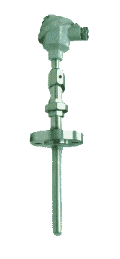
吹气热电偶(air filled thermocouple)
用于高温高压下浓度高于30%的H₂, NH4等温度测量
在热电偶和外保护管之间构成一定气路，在气路中通入一定压力的惰性气体，增加少量的钽元素可以增加吹气偶的吸气能。
K型测温范围：800~1100℃，吹气介质为N₂, Ar ，吹气压力大于10⁵Pa。

Slide 67
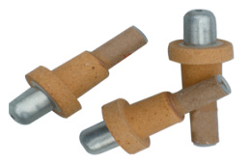

快速热电偶 测量铁水、钢水或其他熔融金属1600℃
箔片型热电偶
测量固体表面，厚度很薄，响应快
⑦ 高温耐磨热电偶：机械强度高

Slide 68
5、热电偶冷端温度处理
1) 补偿导线（与电极材料不同）及延伸导线 （与电极材料相同）：长度1m左右。
SC — 分度号为 S 的热电偶的补偿导线
KX — 分度号为 K 的热电偶的延伸导线
补偿导线及延伸导线 均由正负极，与热电偶的正负极相联接，极性不能接错。
型号要与热电偶种类匹配。
补偿导线与热电偶连接端的温度不能超过100℃。

Slide 69
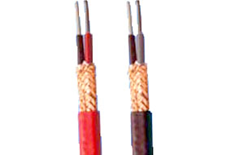
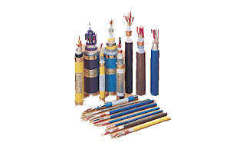
补偿导线

Slide 70
2)冷端温度补偿方法
① 0℃恒温法
② 冷端温度修正法（恒温法）：中间温度定律
③冷端温度自动补偿法
补偿热电偶法：两只性能相同的热电偶反接，使补偿热电偶热端处于稳定温度t_{c}下，冷端处于相同温度t₀下，根据中间温度及导体定律，热电势与t₀无关。

Slide 71
电桥补偿法
R_{t} —由电阻温度系数较大的铜丝绕制。
R_{t}
E(t,t₀)
E
c
d
+
-
4U
注意：补偿电桥已有定型产品，设计时t=20℃处于平衡状态，测量时应首先将仪表指针调到20℃处作为起始值。

Slide 72
集成温度传感器补偿法
AC1226冷端补偿电路
专用的热电偶冷端补偿集成电路芯片；
在0 ~ 70℃补偿范围内具有很高的准确度；
其补偿绝对误差小于0.5℃；
补偿输出信号不受其电源电压变化的影响；
可和各种温度测量芯片或线路组成带有准确冷端补偿的测温系统。

Slide 73
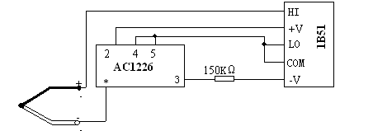
带有信号处理功能（1B51）隔离型的AC1226高温测量冷端补偿电路原理图。可和E、J、K、S、R或T型热电偶相连接。测温范围为所连热电偶的测温范围。

Slide 74
AD594/AD595补偿电路
有热电偶信号放大和冰点补偿双重功能的集成芯片；
有A级和C级，分别具有±1℃和±3℃的校准准确度；
其中AD594适用于J型热电偶，AD595适用于K型热电偶。

Slide 75
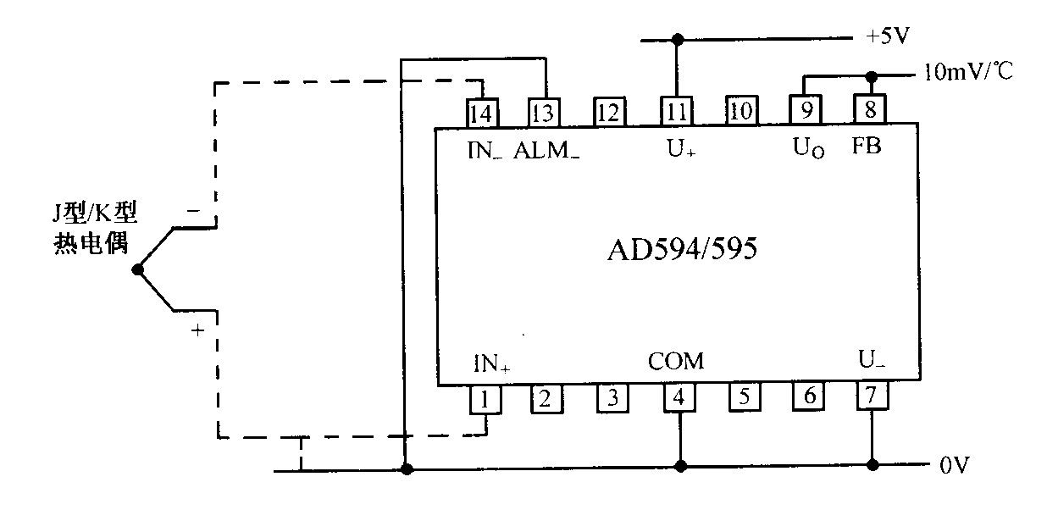
+5V单电源供电电路
测温范围： 0 ~ 300℃

Slide 76
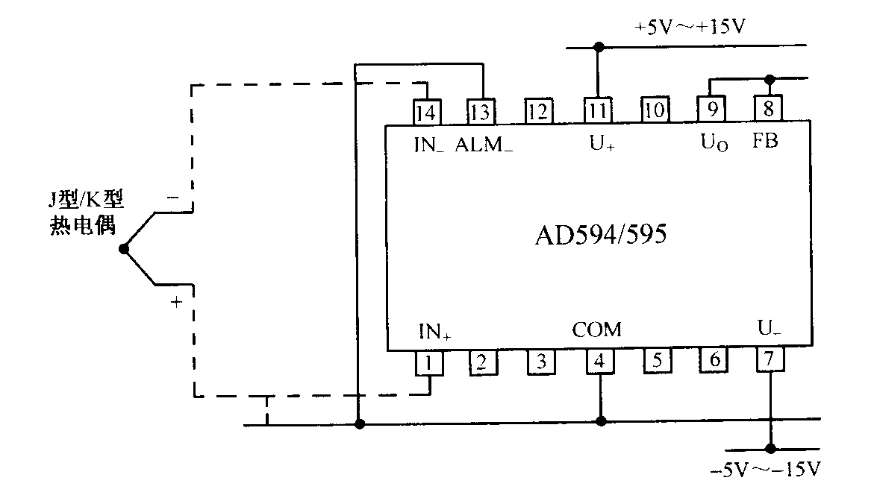
双电源供电电路
AD594配J 型热电偶 测温范围： -200 ~ 750℃
AD595配K型热电偶 测温范围： -200 ~ 1250℃

Slide 77
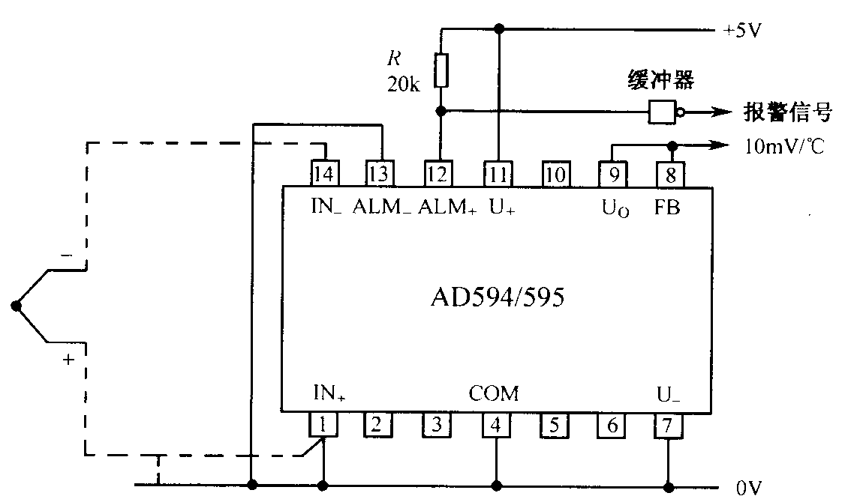
热电偶开路故障报警电路

Slide 78
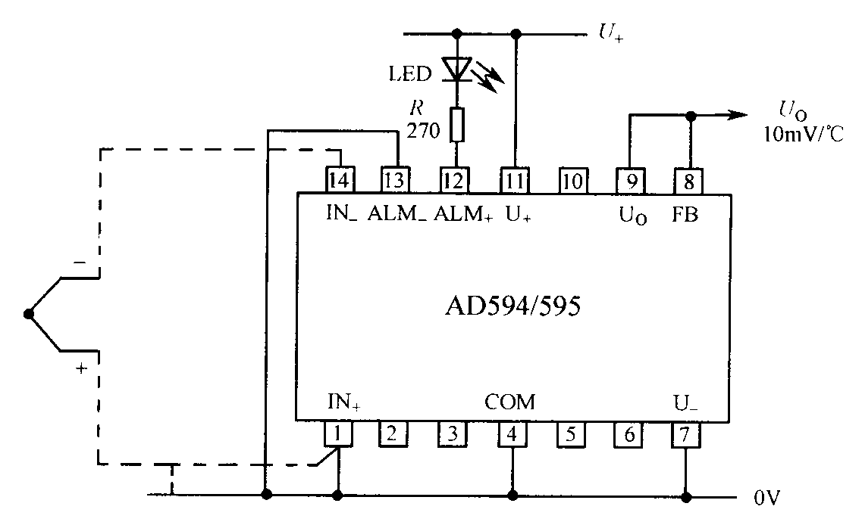
配LED指示灯的故障报警电路

Slide 79
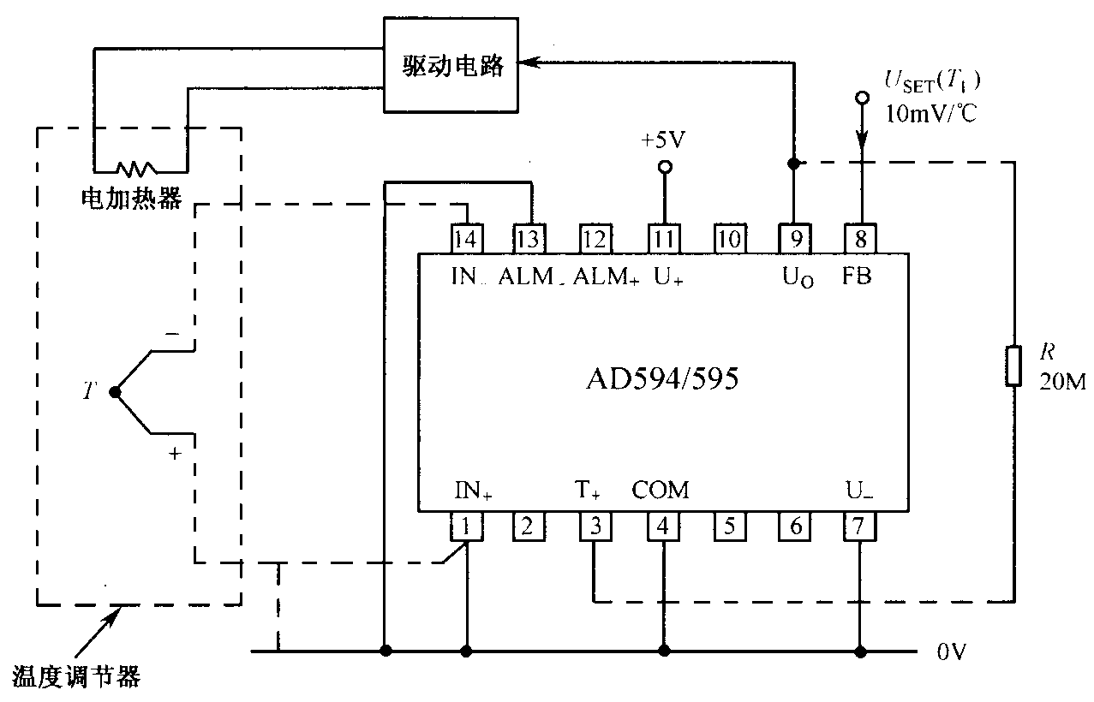
温度控制电路
当T＜T₁时，U₀为低电平
当T ＞T₁时，U₀为高电平
恒温控制

Slide 80
数字补偿法
采用最小二乘法，把分度表拟合出关系矩阵；
测得热电势和冷端温度；
由计算机自动进行冷端补偿和非线性校正，并直接求出被测温度。
该方法简单、速度快、准确度高；
为实现实时控制创造了条件。

Slide 81
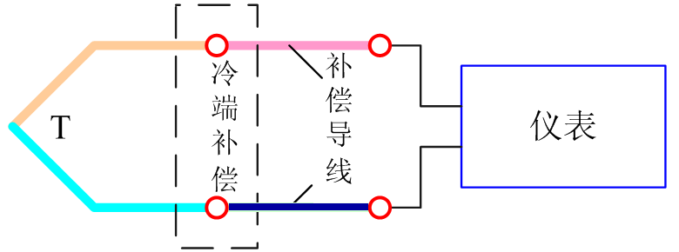
6、热电偶实用测温电路
1) 测量某点温度的基本电路

Slide 82
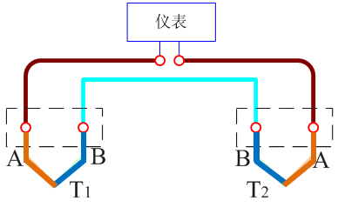
2) 测量两点之间温度差（反向串联）

Slide 83
3) 测量平均温度

Slide 84
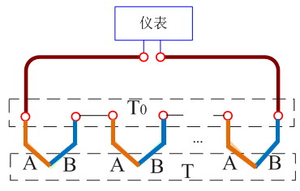
4) 正向串联（热电堆）

Slide 85
7、热电偶的选择、使用和安装
热电偶的选择
在熟悉被测对象、掌握各种热电偶特性的基础上，根据使用气氛、温度的高低正确地选择热电偶。
1）按使用温度选择
当T＜1000℃时，多选用廉金属热电偶，如K型热电偶。特点：使用温度范围宽，高温下性能较稳定。
当T＝ -200~300℃时，最好选用T型热电偶，廉金属热电偶中准确度最高的；
或选择E型热电偶，廉金属金属中热电势变化率最大、灵敏度最高。

Slide 86
当T＝1000~1400℃时，多选用R、S型热电偶。
当T＜1300℃时，可选用N型或者K型热电偶。
当T＝1400~1800℃时，多选用B型热电偶。
当T＜1600℃时，短期可用S型或R型热电偶。
当T＞1800℃时，常选用钨铼热电偶。

Slide 87
2）根据被测介质选择
① 氧化性气氛 当T＜1300℃时，多选用N型或K型热电偶，廉金属热电偶中抗氧化性最强；当T＞1300℃时，选用铂铑系热电偶。
② 真空、还原性气氛 当T＜950℃时，选用J型热电偶，既可以在氧化性气氛下工作，又可以在还原性气氛下工作工作；当T＞1600℃时，应选用钨铼热电偶。

Slide 88
3）根据热电偶丝的直径与长度选择
热电极直径：由材料的价格、机械强度、电导率、用途及测温范围等决定。
长度：由插入深度及安装条件决定。
对于快速反应，选用细直径的电极丝；
细直径的电极测量端越小、越灵敏，但电阻也越大；
粗直径的热电极丝，提高了测温范围和寿命，但要延长响应时间；
热电偶丝的直径与长度，不影响热电势的大小，但与热电偶的使用寿命、动态响应特性及线路电阻有关。

Slide 89
热电偶的使用
为减小测量误差，热电偶应与被测对象充分接触，使两者处于相同温度。
保护管应有足够的机械强度，并可承受被测介质的腐蚀。保护管的外径越粗，耐热、耐腐蚀性越好，但热惰性也越大。
当保护管表面附着灰尘等物质时，热阻增加，使指示温度低于真实温度而产生误差，故应定期清洗。
如在最高使用温度下长期工作，热电偶材质会发生变化而引起误差。
测量线路绝缘电阻下降也会引起误差。

Slide 90
高温引起绝缘性能降低。
用热电偶测量电炉温度时，当炉温升至800℃以上时，炉体耐火砖的绝缘电阻急剧下降，使炉体带电；
插入炉中的热电偶的保护管与上述耐火砖类似，在高温下绝缘电阻也急剧下降，于是炉体所带的电就通过此保护管而窜入热电极，使热电偶带电达几伏至几十伏，称做对地干扰电压。
若传输导线或仪表内也有接地，就会形成回路，把干扰电流输入仪表而产生误差。

Slide 91
高温引起的干扰电压消除方法：
热电偶浮空，即热电偶与炉体不接触；
在瓷保护管外再加一金属套管，然后金属套管接地；
采用三线热电偶（即从热电偶热端再引出一根线接地） ，把干扰电压在进入仪表输入回路前短路掉。
低温下电偶绝缘性能下降主要是由于空气中水分凝结造成。
消除方法：将保护管内充满干燥空气后加以密封。

Slide 92
⑥ 磁感应的影响。
布线时尽量避开强电区（如大功率电机、变压器等）；
避免与电网线近距离平行敷设；
或将热电极丝与保护完全绝缘，并将保护管接地。

Slide 93
⑦ 冷端温度的补偿与修正
热电偶的冷端保持恒定；
补偿导线的种类及正、负极不要接错；
补偿导线不应有中间接头；
补偿导线最好与其他导线分开敷设。
⑧ 热电偶的焊接、清洗、定期检定与退火等应严格按照有关规定进行。

Slide 94
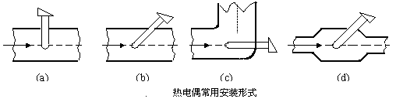
热电偶的安装
① 安装方向
与被测介质形成逆流或正交，如图

Slide 95
② 安装位置
工作端应处于管道中流速最大的地方；
保护管的末端应越过管道中心线约5~10mm。
③ 插入深度
插入深度增加，测温误差将减小；
斜插或沿管道轴线方向安装；
在最大的允许插入深度条件下，尽可能深插。

Slide 96
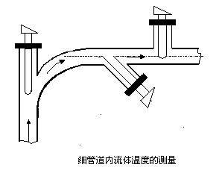
④ 细管道内（直径＜80mm)流体温度的测量
常因插入深度不够而引起测量误差；
安装时应接扩大管，如图选择适宜部位，减小或消除该误差。

Slide 97
⑤ 负压管道中流体温度的测量
必须保证其密封性，防外界冷空气吸入，使测量值偏低。
⑥ 接线盒安装
穿管前检查导线及电缆等有无断头和绝缘性能；
管内导线不得有接头或加接线盒；
接线盒盖朝上以免雨水或其他流体的侵入。
⑦ 如果被测物体很小
安装时注意不要改变原来的热传导及对流条件。

Slide 98
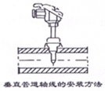
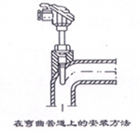
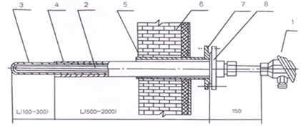
垂直管道轴线的安装方法 在弯曲管道上的安装方法
专为沸腾培烧炉等设计的高温抗振耐磨热电偶的安装方法
1.接线盒 2.热电偶管 3.耐磨管 4.不锈钢管 5.偶管 6.炉体 7.固定法兰 8.安装法兰

Slide 99

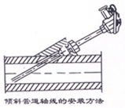
倾斜管道轴线的安装方法
锅炉烟道中的密封安装方法

Slide 100
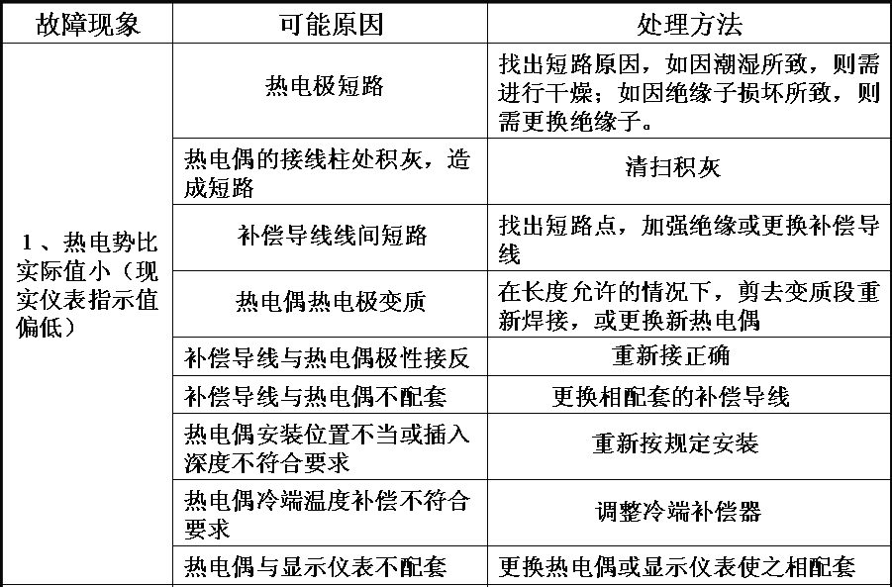
热电偶常见故障原因及处理方法

Slide 101
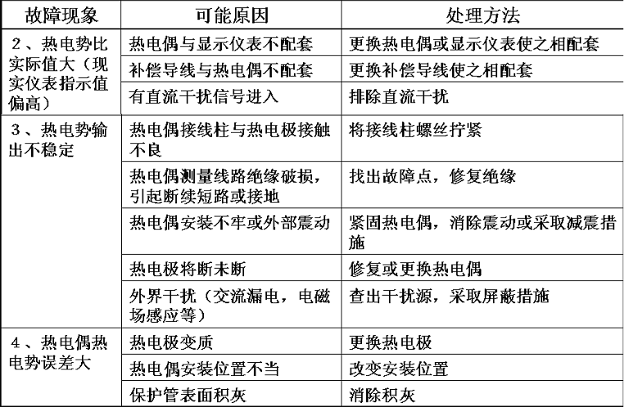

Slide 102
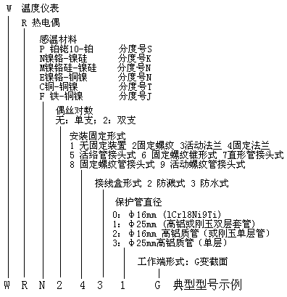

Slide 103
2.2.3 电阻式温度计(resistance thermometer)
特点：测温范围 -200~850℃， 准确度高，灵敏度高，无需冷端补偿，但结构复杂，尺寸较大，因此热响应时间长，不适宜测量体积狭小物体的温度。
1、 原理：利用导体或半导体的电阻随温度变化的特性。
1）温度系数：

Slide 104
2） 如果导体电阻与温度是非线性关系，则温度系数通过对上式求导取得：
3）α与金属纯度有关, 表征热电阻材料纯度的参数：
电阻比
4）分类：按用途；结构；感温元件

Slide 105
2、金属热电阻温度计
（1）常用热电阻
标准热电阻
铂电阻温度计(platinum resistance thermometer) ：
-200~850℃ 公称电阻：Pt100, Pt10
铜热电阻(copper resistance thermometer) )：
-50~150℃ ，电阻温度系数较大价格便宜，互换性好。 公称电阻：Cu50, Cu100
镍热电阻温度计(nickel resistance thermometer)：
-60~180℃, 非线性严重，互换性差。
公称电阻：Ni100, Ni300, Ni500

Slide 106
低温热电阻
铟热电阻温度计：测低温 4.2K~室温，精度高
锰热电阻温度计：2~63K，灵敏度较高
铑铁热电阻温度计：Rh+Fe(0.07mol%)具有磁矩的原子添加到贵金属中形成合金后，即使处于低温，其电阻仍然比较大，可测1K~30K。
铂钴热电阻：含钴0.5mol%,灵敏度较大，20K附近0.13Ω/K, 4K附近0.15 Ω/K。

Slide 107
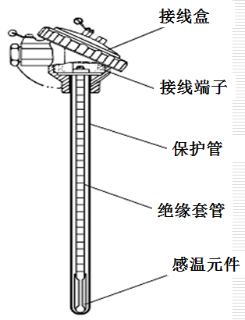
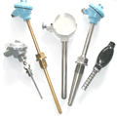
（2） 铂热电阻结构类型
①普通型

Slide 108
②铠装电阻温度计（Armoured resistance thermometer）
将陶瓷骨架或玻璃骨架的感温元件，装入细不锈钢管内，其周围用氧化镁牢固填充充分干燥后，将其端头密封再经模具拉制成坚实整体。
尺寸小，响应快，抗震，寿命长。

Slide 109
③薄膜铂电阻温度计（platinum film resistance thermometer ）
用膜工艺改变原有的绕线工艺，由亚微米或微米或微米厚的铂膜及依附的基板组成，
测温范围：-50 ~ 600℃，可测表面的真实温度。
可制成高电阻元件（1000 Ω），响应快，尺寸小，
可大批量，成本低，约为同类绕线电阻价格的1/2, 1/3

Slide 110
④厚膜铂电阻温度计（ Thick film platinum resistance thermometer ）
特点与薄膜热电阻基本相同，但 α 较大，成本低，绝缘性更强，均匀性，一致性增强。
应用：
作表面温度传感器；容器温度传感器；
插入式温度传感器：高强度，高速流体中进行测量。
要求测温准确度高场合：医疗机械与显影液控制装置。

Slide 111
3、热敏电阻温度计：
由半导体材料制成，最初用于通讯放大仪器的温度补偿及自动放大调节装置，
60年代用于工业温度传感器，70年代大量用于家电及汽车业，销售量占温度计总数的85％，许多场合下已经取代传统温度传感器。
特点：
灵敏度高，电阻温度系数比金属型大10～100倍；Rt比铂电阻高1～4个数量级；
价格低；非线性严重，
稳定性及互换性较差。

Slide 112
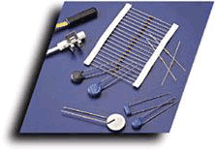
结构：
珠形：两根铂丝间滴上糊状热敏材料的液珠后烧结而成，稳定性好，热惰性小。多加涂玻璃层保护。
片型：粉末压制—烧结而成，适于大批量生产，体积大，功率大。

Slide 113
杆形：用挤压工艺可以制成杆形或管形，易制成高阻值元件。
薄膜形：时间常数小，可以作红外探测器类型及应用
类型：
负温度系数热敏电阻(NTC）：常用于电冰箱温度控制及仪表电路中的温度补偿
正温度系数热敏电阻（PTC）：在家用电器中作为定温发热体。

Slide 114
4、热电阻的测量线路
1）两线制
R₂ R₃ 为固定电阻，R₁为滑线电阻，R_{t}为热电阻，R_{A} ,R_{B}为连接导线电阻。
当t＝t_{min} ， R_{t} ＝R_{tmin} ，电桥的平衡条件为
R₂
R₃
U_{S}
R₁
R_{A}
R_{B}
R_{t}

Slide 115
当被测温度变化Δt后，热电阻阻值发生变化：
R_{t} ＝R_{tmin}＋ ΔR_{t} 电桥平衡被破坏，此时可以调整R₁滑动触点使电桥恢复平衡。

Slide 116
2）三线制
R₂
R₃
U_{S}
R₁
R_{A}
R_{B}
R_{t}

Slide 117
3）四线制
转换开关分别接至C，D
R₂
R₃
U_{S}
R₁
C
D
A
B
R_{A}
R_{B}
R_{t}

Slide 118
5、使用注意事项
(1)为了减少热电阻的时效变化，应尽可能避免处于温度急剧变化的环境。
(2)为保证测量准确度，应在经过充分接触换热，即约为时间常数的5-7倍以后再开始测量。
(3)在测量热电阻时，需要通以电流，虽然电流增大可以提高灵敏度，但电流过大会引起电阻发热，而造成测量误差；热电阻不应施加过电流，否则将被损坏。

Slide 119
(4)当热敏电阻采用金属保护管时，为减少由热传导引起的误差，要保证有足够的插入深度。当介质为水和气体时，其插入深度应分别为管径的15倍和25倍以上。
(5)如果引线间或者绝缘体表面上附着有水滴或灰尘时，将使测量结果不稳定并产生误差，因此，要注意使热电阻具有防水、耐湿、耐寒等性能。

Slide 120
6、误差分析
(1)传热误差。它是由于测温时未与被测对象充分接触。
(2)分度误差。标准化的热电阻分度表是由统计分析产生的，然而具体所采用的热电阻会因为材料、制造工艺而有所不同，这就形成了分度误差。
(3)自热误差。这是由于测量过程中电流流过热电阻时产生温升而引起的附加误差。它与电流大小及传热介质有关。我国工业上用的热电阻限制电流不超过6mA，这样可以把温度误差限制在0.1℃以内。

Slide 121
(4)测量线路和显示仪表的误差。
由显示仪表本身的准确度等级和线路电阻决定的。
如用Cu50型铜电阻测温，在规定条件下铜导线的电阻为50欧姆，仪表指示被测温度为40 ℃。若此时环境温度变化10℃，则两线制连接的导线会给测量值带来约2℃的误差，三线制连接会带来0.1℃的误差。
引线电阻、连接导线的阻值变化也将引起误差。
(5)其他误差。由屏蔽绝缘不良、热电阻插入深度不够、热电阻劣化等所引起的误差。

Slide 122
7、热电阻测温系统的组成 热电阻测温系统一般由热电阻、连接导线和显示仪表等组成。必须注意以下两点： ①热电阻和显示仪表的分度号必须一致 ②为了消除连接导线电阻变化的影响，必须采用三线制接法。

Slide 123
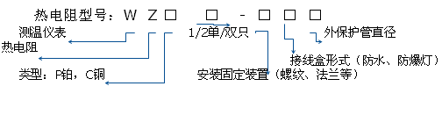
Notes:
123
123

Slide 124
集成化ADT70型铂热电阻信号调理器
性能特点：
适配Pt1000或Pt100型铂热电阻。采用普通的薄膜式
铂热电阻测温范围为-50~500 ℃，若配高性能铂热电阻，
测温上限可扩展到1000 ℃ ，测温误差仅为±1 ℃ 。
采用4线制接法时，能消除由铂电阻引线而造成的测
温误差。
芯片中有两个低噪声电压放大器
采用+5V单电源或±5V双电源供电。
ADT70的工作温度范围：-40~+125℃
仪表放大器
备用放大器

Slide 125
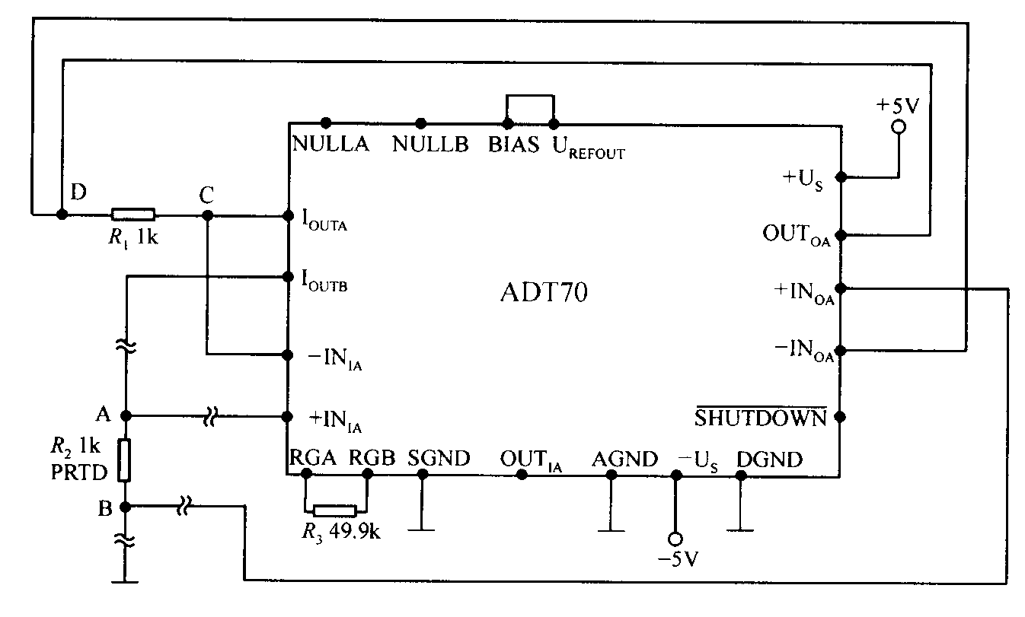
采用4线制接法消除引线电阻的影响
Pt1000

Slide 126
2.2.4 显示仪表
定义： 将生产过程中各种参数进行指示、记录或累
积的仪表统称为显示仪表。
显示仪表的分类
按能量分:电动显示仪表，气动显示仪表。
按显示的方式分:
显示仪表
模拟式显示仪表:指针位移或记录笔
数字式显示仪表:数字显示
屏幕显示仪表:数字、字符、曲线和图像显示

Slide 127
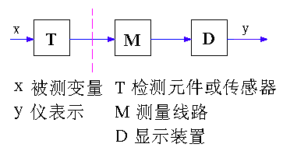
显示仪表的构成及基本原理
1、模拟式显示仪表
1）直接变换式仪表的组成及特点
直接变换式仪表线性刻度较困难
要想获得较高精度较困难
信息的转换效率很低
图1. 直接变换式仪表组成的检测系统框图

Slide 128
典型的直接变换式仪表—动圈式显示仪表（磁电式毫伏计）
一种发展比较早的模拟式显示仪表，目前仍然被广泛使用，尤其是在一些中小型企业。
不仅可以与热电偶、热电阻等传感器配合用来显示温度，还可以对压力等其他工艺变量检测的直流毫伏信号进行显示。
结构简单，工作可靠，
价格低廉，维修方便，指示清晰、并能反映被测值的变化趋势，且重量轻、体积小。

Slide 129
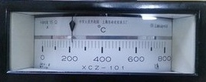
指示型：XCZ-101
动
圈
表
接热电偶的动圈表
控制型：XCT-101
指示型：XCZ-102
接热电阻动圈表
控制型：XCT-102

Slide 130
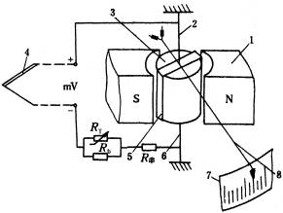
动圈是用高强度漆包细铜丝绕制成的无骨架矩形框，用张丝把它吊置在永久磁钢的空间磁场中。
当测量信号（直流毫伏信号）通过张丝加在动圈上时，便有电流流过动圈，载流线圈受到磁场力作用而转动，使张丝扭转，张丝就会产生反抗动圈转动的力矩，当两力矩达到平衡时，动圈就停留在某一位置上。
因为动圈的位置与输入的毫伏信号相对应，所以面板上可以直接刻成温度标尺，使装在动圈上的指针直接指示出被测对象的温度值。
1—永久磁铁；2、6—张丝；
3—软铁芯；4—热电偶；
5—动圈；7—刻度面板；
8—仪表指针

Slide 131
2)自动平衡式显示仪表
自动平衡式电子电位差计和自动平衡式电子电桥。
自动测量、显示、记录各种电信号（直流电压、电流或电阻），配用热电偶、热电阻或其它能将被测信号转换成直流电压、电流或电阻的传感器、变送器.
指示和记录生产过程中的温度、压力、流量、物位以及成分等各种参数，并可附加控制器、报警器和积算器等，实现多种功能。

Slide 132
电子电位差计
：直接测量直流电压信号。
a) 手动电位差计
工作原理:平衡法(补偿法.零值法), 将被测电势与已知
的标准电势比较,当两者的差值为零时,被测电势就等于已
知的标准电势。
I恒定，R为锰铜电阻(线性度高)。
调节触点C，当I_{G}=0时，
E_{t}=U_{CB}=IR_{CB}。
由C的位置,读U_{CB，}即测E_{t}。
E
I
R
B
C
A
G
+
E_{t}
-

Slide 133
b) 自动电子电位差计
传动机构(代替人手操作)
热
电
偶
测量电桥
放
大
器
可逆电机
指示机构
记录机构
同步电机
稳压电源

Slide 134
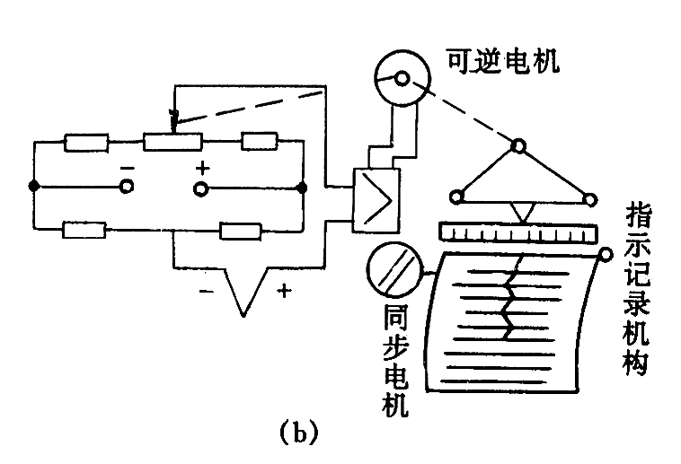

Slide 135
c)自动电子平衡电桥(热电阻）
传动机构
热
电
阻
测量电桥
放
大
器
可逆电机
指示机构
记录机构
同步电机
稳压电源

Slide 136
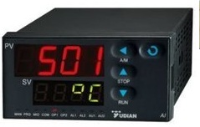
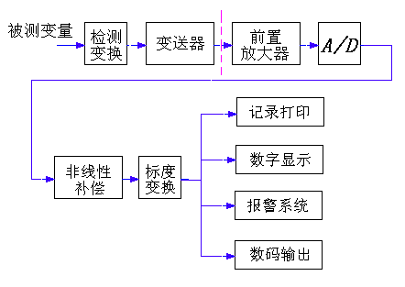
2、数字式显示仪表

Slide 137
3、屏幕显示仪表
屏幕显示仪表又被称作无纸记录仪，属于数字仪表的范畴，在数字仪表中加入了微处理器、显示屏、存储器等 ，因而对信息的存储以及综合处理能力大大加强
对热电偶冷端温度、下限值、报警、数据存储、通讯、传输、字、符、数以及趋势显示等。

Slide 138
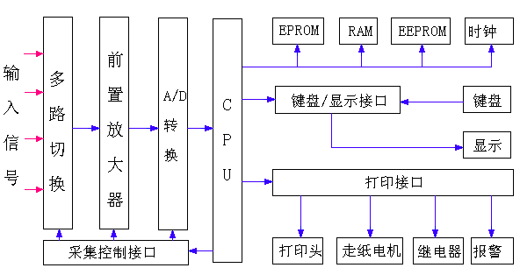

Slide 139
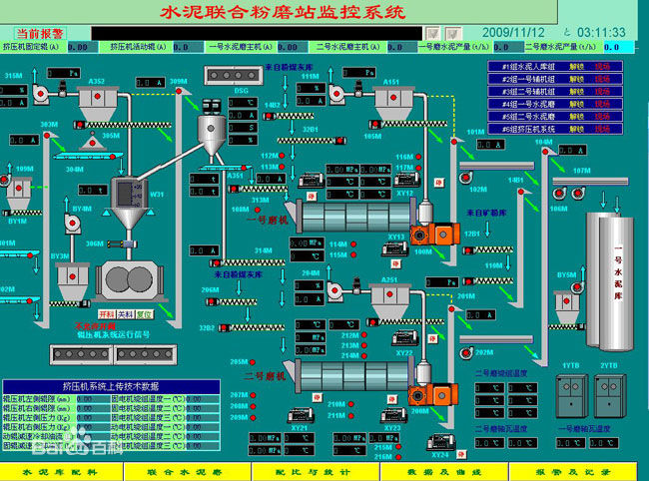

Slide 140
4、虚拟显示仪表
利用计算机强大的功能来完成显示仪表所有的工作。
特点:在计算机屏幕上完全模仿实际使用中的各种仪表，如仪表面盘、操作盘、接线端子等。用户通过计算机键盘、鼠标或触摸屏进行各种操作。
一台计算机可同时实现多台虚拟仪表,可集中运行和显示。

Slide 141
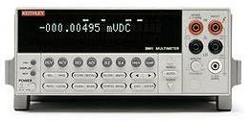
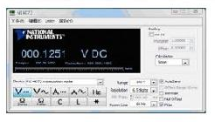
虚拟仪器技术(Virtual Instrument,简记为VI labVIEW软件)
传统仪器:是一个实物器具。在传统仪器的操纵面板上可通过开关、按键来操纵它，同时通过它的显示区域可获得最终的测量结果。
虚拟仪器:是基于计算机的测量仪器。没有固定尺寸和外观形状，通过软件在计算机的屏幕上以各种图形的方式模拟出传统仪器的外观及操纵仪器所需的开关、按键、显示器等部件。
虚拟仪器的操作是通过计算机的鼠标或键盘来实现的。

Slide 142
2.3 非接触式测温仪表
2.3.1 概述
非接触式测温仪表也称为辐射温度计，其传感器部分不与被测对象接触，通过测量物体的辐射能或与辐射能有关的信号来实现温度测量。
可实现对运动物体和小的被测对象温度的测量；
不会存在因接触传热而产生的测温传热误差；
理论上讲，测温上限不受测温传感器材料的限制；
动态性能好，反应快；
广泛地应用于冶金、机械、化工、核工业、航天等行业。

Slide 143
理论基础
任何物体，其温度超过绝对零度，都会以电磁波的形式向周围辐射能量。
这种电磁波是由物体内部带电粒子在分子和原子内振动产生的，其中与物体本身温度有关传播热能的那部分辐射，称为热辐射。
能对被测物体热辐射能量进行检测，进而确定被测物体温度的仪表，通称为辐射式温度计
热辐射的最大热效应出现在红外波段。波长范围大致在0.75～1000 μ m的频谱范围之内。

Slide 144
辐射测温的物理基础是普朗克(Ptanck)热辐射定律和斯蒂芬－玻耳兹曼(Stefan—Boltzmann)定律。
绝对黑体的光谱辐射亮度L(λ，T)与其波长λ、热力学温度T的关系由普朗克定律确定：

Slide 145
斯蒂芬—玻尔兹曼定律描述物体所辐射出来的全波段辐射能量与温度的关系，定律表达式为
式中 E——物体单位面积所发射的辐射功率，数值上等于物体的全波辐射出射度；
ε ——物体表面发射率；
σ ——斯蒂芬—玻尔兹曼常数；
T ——物体的绝对温度(K)。

Slide 146
目前国内外使用的辐射式温度计都是根据被测物体的光谱辐射亮度来确定物体的温度。
我国目前生产的光谱辐射温度计有
光学高温计
光电高温计
全辐射高温计
光导纤维高温计
硅辐射温度计等。

Slide 147
辐射测温仪表的组成：光学系统、检测系统、信号处理系统
① 光学系统
用于聚集辐射能量，是辐射测温仪表的感温部分。
大多采用透镜系统。
缺点：它的材质使某些特定波长无法通过。
所以，在远红外区域采用反射镜系统较多。

Slide 148
② 检测系统
功能：主要用于将辐射能量转变为电信号。
辐射温度计的敏感元件，分光电型与热敏型两大类。
光电型： 光电倍增管、硅光电池、锗光电二极管等。特点是响应速度极快，而同类元件光电特性曲线一致性不是很好，故互换性较差。
热敏型 ： 常用的有热敏电阻、热电堆等。这类敏感元件的特点是对响应波长无选择性，灵敏度高，同类元件的热电特性曲线一致性好，响应时间常数较大，通常为0.01s～1s。

Slide 149
③ 信号处理系统
将检测系统变换来的电信号转换成温度，送显示、存储、打印等。

Slide 150
辐射式测温仪表的分类及简介
低温时，物体辐射能量很小，主要发射的是红外线 随着温度升高，辐射光谱也向短波的方向移动
500℃ 辐射光谱中包含了部分可见光，
800℃ 可见光部分增加 呈现红热
3000℃ 辐射光谱包含更多的短波成分， 物体呈现白色
部分辐射温度计：测温是取很窄一段波长的辐射能，又称为单波段温度计
全辐射温度计
红外辐射温度计：辐射测温的测量波长处于红外波段

Slide 151


Slide 152
部分辐射温度计
采用光电池、光敏电阻以及其它的一些红外探测元件作为热敏元件，可以提高仪表的灵敏度。
这些元件和热电堆相比具有光谱选择性，它们仅能对某一波长范围的光谱产生效应。
工作光谱仅限于一定的光谱范围内。因此称此类辐射温度计为部分辐射温度计。

Slide 153
2.3.2 亮度温度计
各物体的光谱发射率ε_{λ}不同，即使它们的光谱辐射亮度相同，其实际温度也不会相等；光谱发射率大的物体的温度比光谱发射率小的物体的温度为低
物体的光谱发射率和光谱辐射亮度是确定物体温度的两个决定因素，如果同时考虑这两个因素将给光学高温计的温度刻划带来很大困难; 现在光学高温计均是统一按黑体刻度。
用光学高温计测量被测物体的温度时，读出的数值将不是该物体的实际温度，而是这个物体此时相当于黑体的温度，即所谓的“亮度温度”。

Slide 154
亮度温度计理论基础普朗克定律
1、 亮度温度：在波长为λ的光线中，当非黑体在温度T时的亮度和黑体在温度T_{S}时的亮度相等即

Slide 155
对于真实物体总是ε_{λ}＜1，故测得的亮度温度总比物体的实际温度为低，即T_{s}＜T。
亮度（光学）高温计通常采用0.66土0.01μm的单一波长，将物体的光谱辐射亮度 和标准光源的光谱辐射亮度进行比较，确定待测物体的温度。
亮度（光学）高温计有三种形式：
灯丝隐灭式、恒定亮度式和光电亮度式。

Slide 156
2、隐灭式光学高温计 disappearing filament pyrometer
（目视光学高温计或简称光学高温计）
1）原理：灯丝隐灭式光学高温计是由人眼对热辐射体和高温计灯泡在单一波长附近的光谱范围的辐射亮度进行判断，调节灯泡的亮度使其在背景中隐灭或消失而实现温度测量的。
2） 结构：光学系统、电学系统
光学系统：实际为望远镜，功能是使被测目标成像于高温计灯泡的灯丝平面上。
电学系统：调节灯丝电流，和被测目标亮度比较。

Slide 157

灯丝隐灭式光学高温计是一种典型的光谱辐射光学高温计。
如工业用的WGG2-201型和实验室用的WGJ-01型精密光学高温计。
特点：
使用方便，测量范围广；适用于1000 K～3500 K范围的温度测量；
其精度通常为1.0级和l.5级
被广泛用于高温熔体、高温窑炉的温度测量；
依靠人眼观测来确定灯丝隐灭，主观性误差较大。

Slide 158

WGG2-201型灯丝隐灭式光学高温计的结构

Slide 159
光学高温计通常有两个刻度，一个是不加灰色吸收玻璃的刻度，其范围为800℃～1400℃；
为能测量更高的温度，在物镜前加一块灰色吸收玻璃，以进一步减弱被测物体辐射亮度；这样可使光学高温计测量亮度温度高达3200℃物体的温度。
无论采用何种形式，光学高温计钨丝本身最高温度均不可超过1400℃。
图中红色滤光片的作用是滤除人眼不敏感的光谱段，仅让中心光谱波长为0.66 μm的窄波段通过。

Slide 160
3、光电高温计
光学高温计在测量时要靠手动平衡亮度，用人眼判断亮度是否平衡，所以不能自动连续测 温，在应用上受到了一定限制。
光电高温计是在光学高温计基础上发 展起来的自动连续测温仪表。可以自动平衡亮度，

Slide 161
光电高温计的原理
用光电器件作为仪表的敏感元件，代替人的眼睛来感受辐射源的亮度变化， 并将此亮度信息转换成与亮度成比例的电信号。
为了减小光电器件性能参数的变化和电压波动对测量结果的影响，光电高温 计采用负反馈原理进行

Slide 162


Slide 163
4、亮度温度计的使用注意事项
1）工作波段（辐射能量强弱）
金属材料：选短波
大多数玻璃和某些陶瓷材料（透明陶瓷）：选长波
塑料材料：光谱发射率曲线峰值波长附近
低温测量：大气窗口8~14μm
2)非黑体辐射影响：示值的修正

Slide 164
3）由于目前的硅光电池和标准灯等光电器件的特性离散性大，故光电器件的互换性差，在使用、维修时若要更换硅光电池和标准灯，必须对整个仪表重新进行调整和标定(刻度)。工业用光电高温计精度等级仍为1.0级和1.5级两种
4）中间介质的影响：水雾，灰尘吸收（选择适合的仪器和物体的距离1~2m）；外来反射光线（加遮光板）

Slide 165
5）周围环境影响：工作温度10~50℃，避免强磁场干扰
6）不宜测量反光过强或者不反光的物体
7）流过标准灯电流与标定一致，瞄准系统调节确保形成完整的图像等。

Slide 166

2.3.3 光电比色温度计 color pyrometer
1、原理
维思位移定律：
当温度升高时，辐射峰值向波长短的方向移动
光谱分布曲线的斜率将明显增加；
斜率的增加致使两个波长对应的光谱能量比发生明显的变化。

Slide 167
把根据测量两个光谱能量比(两波长下的亮度比)来测量物体温度的方法称比色测温法；
实现此种测量的仪器称为比色高温计。可以减少由于黑度变化、尘埃吸收及散射产生的影响，精度较高。
此种方法测量非黑体时所得的温度称之为“比色温度”或“颜色温度”。

Slide 168
2、颜色温度 color temperature：
光电比色温度计在黑体炉上分度时的读数为Ts,这时两个波长下的光谱辐射出度之比用Rc表示，而在测量非黑体时该比色温度计的读数为T， 这时两个波长下的光谱辐射出度之比用R表示，如果使Rc＝R，则称Ts为该非黑体的颜色温度。

Slide 169
3、比色温度计类型：单通道、双通道；
通道是指比色温度计中使用探测器（检测元件）的个数
单通道使用一个检测元件，被测目标辐射的能量被调制轮流经两个不同的滤光片，投射到统一检测元件上；
单通道（硅光电池）测温范围900~2000℃
单通道（PbS）测温范围400~2000℃
单通道采用一个检测元件，仪表稳定性较高；光调制盘的存在使得动态品质下降；

Slide 170

单通道单光路
型号相同的滤波片之间透过率差异会影响测量准确度

Slide 171

单通道双光路
有助于克服各滤光片特性差异的影响；结构复杂，光路调整困难

Slide 172
双通道比色温度计
使用两个检测元件，分别接受两种波长光束的能量。
采用分光镜（干涉滤光片或棱镜）把被测目标的辐射分成不同波长的两束，且分别投射到两个光电探测器上
结构简单、使用方便、动态品质较高
保持两个检测元件特性一致且不发生时变比较困难，测量准确度及稳定性较差

Slide 173

双通道非调制式

Slide 174


Slide 175
4、特点和使用注意事项
1）特点（与亮度温度计相比）
测量准确度高
发射率的变化对仪表示值影响较小
可在较恶劣环境下工作
测温响应快

Slide 176
2)使用注意事项
考虑非黑体影响、光电器件分散性和中间介质影响(同亮度温度计）
工作波段选择：
保证对应波长的两个光谱发射率近似相等
避免中间物质对选用波长有明显吸收峰或者受到反射光干扰
注意检查元器件的稳定性与非对称线引起的测温误差

Slide 177
2.3.4 全辐射高温计(total radiation pyrometer )：
1、简介
根据全辐射定律：
可用于测量400～2000℃的高温，多为现场安装式结构。
为适应现场高温环境的要求，可在辐射感温器外加装水冷夹套。

Slide 178
采用热电堆作为探测器的测温仪表。受光面涂黑的热电堆能吸收全部波长下的辐射能。
热电堆：由一系列热电偶串联而成。
辐射温度 radiation temperature ：如果某物体温度为T时的全辐射功率W (T),等于温度为T_{F}的黑体全辐射功率W _{b}(T_{F}), 则T_{F}为该物体的辐射温度。

Slide 179


2、结构
透镜聚焦式全辐射温度计

Slide 180
辐射高温计光学系统的作用是聚集被测物体的辐射能。其形式有透射型和反射型两大类。
光学系统中的物镜通常为平凸形透镜。透镜的材料选用取决于温度计测温范围。
测温范围为400℃～1200℃时，应选石英玻璃材料(可透过0.3～0.4 μm的光谱段)；
当测温范围为700℃～2000℃时，透镜材料应选用K9型光学玻璃(透过光谱段为0.3～2.7 μm)。

Slide 181
辐射高温计的测量仪表按显示方式可分为自动平衡式、动圈式和数字式三类。
它们均包括测量电路、显示驱动电路、指示器；数字式测量仪表还包括模数转换电路；自动平衡式测量仪表需有平衡驱动的执行器，如小型步进电机。
辐射高温计的辅助装置主要包括水冷却和烟尘防护装置。
与光学高温计相比较，辐射高温计的测量误差要大一些。其原因是被测物体的光谱发射率比其全辐射发射率稳定、准确。

Slide 182
3、使用注意事项
1）环境温度影响：降温措施；冷端自动温度补偿
2）距离系数: 被测物体到全辐射温度计之间的距离L和被测物体的直径D之比 L/D。
3）发射率影响
4）环境中介质影响

Slide 183
4、辐射温度计的性能对比和选择（表2-21，表2-22）
5、非接触式测温仪表共性问题
1）发射率变化产生的误差
材料发射率的影响和作用规律
采取措施：逼近黑体法、多波长辐射测温、发射率修正法等
2）光路中的干扰：吸收性介质的影响、非吸收介质的吸收和散射、外来光的干扰

Slide 184
2.4 其他测温仪表
2.4.1 复合测温方法
1、基本原理：将测温管插入待测对象中与被测介质直接接触感知温度，即测温管和被测介质进行热交换，经过一段时间后达到热平衡，此时测温管的温度就等于被测介质的温度。
测温管内壁形成黑体空腔，黑体空腔底部（靶面）的辐射能经探测器接收转换，产生与温度成一定关系的电压信号。
2、应用实例：炉内温度
3、腔体发射率计算

Slide 185
2.4.2 动态温度测量
以热电偶为例
1、采用导热性能好的材料做保护管
2、尽量缩小测量端的尺寸
3、减小保护管与热电偶测量端之间的空气间隙
4、增加被测介质流经热电偶测量端的流速

Slide 186
2.4.3 光纤温度计
1、光纤辐射温度传感器：非接触测量，目前，因受光纤传输能力的限制，其工作波长一般为短波。采用亮度法或比色法测量； 光纤温度传感器目前仍处在研究发展阶段，
2、光纤辐射温度计的光纤可以直接延伸为敏感探头，也可以经过耦合器，用刚性光导棒延伸，光纤敏感探头有多种型式，例如直型、楔型、带透镜型和黑体型等，如图 (a)、(b)、(c)、(d)所示

Slide 187

光纤
光纤头
耦合器
信号处理单元
光纤辐射温度汁 光纤敏感探头的多种形式

Slide 188
2.4.4 集成温度传感器
工作原理：利用PN结的伏安特性与温度之间的关系研制成的一种固态传感器；它将温敏元件、偏置电路、放大电路及线性化电路集成在同一芯片上。
特点：使用方便、外围电路简单、性能稳定可靠；但不足的是测温范围较小、使用环境有一定的限制。
应用：远距离的精密温度遥感与遥测；多点温度测量系统。一般与计算机组成温度测控系统。
分类： 电压型: LM34/35,TMP35/36等；
电流型：AD590，AD592，TMP17等；
数字输出：AD7416，TMP03/04等。

Slide 189
1、AD590集成温度传感器
利用晶体管PN结的电流电压特性与温度的关系；电压输入、电流输出型两端元件，其输出电流与绝对温度成正比。
把感温元件、放大电路和补偿电路等集成化；
优点：体积小、反应快、线性好、性能高、价格低等。
AD590的测温范围为-55 ～ 150℃；电源电压范围为4V～30V。输出电阻为710M。
精度高:在-55℃～+150℃范围内，非线性误差为±0.3℃。
适用于温度的自动检测和控制以及远距离传输。

Slide 190

AD590的基本测温电路为非平衡电桥法，如图；

Slide 191

图1（b）：AD590用于测量热力学温度的基本应用电路。
流过AD590的电流与热力学温度成正比；
调整电阻R1和电位器R2使电阻之和为1kΩ；
输出电压V_{O}随温度的变化为1mV/K。

Slide 192

AD581为精密的基准电压源，给AD590供电。R1和W1用于将电流信号转换为电压信号，并送至由ICL7650（A1）和LM358（A2）组成的放大电路，其输出即代表被测温度。

Slide 193

3、数字温度传感器DS1820
美国DALLAS公司生产，可把温度信号直接转化成串行的数字信号供微机处理
特性
1、测温范围-55 ℃ ~＋125 ℃，增量值为0.5 ℃，经转换向外提供9位二进制读数。
2、低功耗器件。供电方式有两种：
1）采用信号线寄生供电
2）采用外部供电方式

Slide 194
内部RAM数据与温度的对应关系
DS1820内部有8字节ROM，首字节代码固定为10H，表示产品型号；随后6个字节是每个DS1820器件各自的编号，最后一字节是CRC校验码。
还有2字节存放温度值的RAM，前一字节为温度值和补码，后一字节为符号位。将该二字节二进制补码求真值，除以2再转换成十进制数，即可得被测温度值。

Slide 195
温度（℃） | RAM数据值 （2进制） |  | RAM数据值 （16进制）
+125℃ | 0000 0000 | 11111010 | 00FA
+0.5℃ | 0000 0000 | 00000001 | 0001
0℃ | 0000 0000 | 00000000 | 0000
－0.5℃ | 1111 1111 | 11111111 | FFFF
－55℃ | 1111 111 | 10010010 | FF92

Slide 196
DS1820内部结构
D₀
存储控制逻辑
64位
ROM
和1线
接口
存储器
温度传感器
电源检测
V_{DD}
高温度触发
低温度触发
8位CRC触发器

Slide 197
基本测量电路
实现多点测温系统最简单的连接如下图
通过上拉电阻提高与各DS1820信号线相连的单片机I/O线的电流驱动能力

Slide 198
DS1820操作功能
1. ROM命令表
命 令 | 代码 | 功 能
READ ROM | 33H | 只有一个DS1820，用此命令读出其序列号
MATCH ROM | 25H | 多于1个DS1820在线，可用此命令匹配一个给定序列号的DS1820，此后命令就针对
SKIP ROM | CCH | 此命令执行后，操作命令将针对在线的所有DS1820
SEARCH ROM | F0H | 用于读出在线DS1820的序列号(配以必有的程序)
ALARM SEARCH | ECH | 当温度位高于TH或低于TL中的数值时，用引命令可以读出报警的DS1820。

Slide 199
2. 存储器命令表
命 令 | 代 码 | 功 能
WRITE SCROVTHPAD | 4E | 写二个字节的数值到温度寄存器
READ SCROUTHPAD | 4B | 读取存于温度寄存器的温度值
CORY SCBATCHPAD | 48 | 将温度寄存器的数值拷贝到EEROM中，保证温度值不被丢失。
CONVERTT | 44 | 启动在线DS1820作温度转换
RECAUE | B8 | 将EERAM中的数值拷贝到温度寄存器
READ POWER SUPPLY | B4 | 在本命令送到DS1820之后的每一读数据间隙，指出电源模式，“0”－寄生电源；“1”－外部电源

Slide 200
DS18B20
继DS1820之后的一种改进型产品
特点：
供电电压范围扩大为3.0~5.5V
温度分辨力可编程。
DS1820转换时间为200ms，DS18B20转换时间为93.75ms。
具有电源反接保护电路
体积大大缩小。

Slide 201
基于I²C总线的MAX6626型智能温度传感器
MAX6626将温度传感器、12位A/D转换器、可编程温
度越限报警器和I²C总线串行接口集成在同一个芯片中，
适用于温度控制系统、温度报警装置及散热风扇控制器。
测温范围：-55℃ ~ +125℃ 分辨力：0.0625℃
测温误差：-40℃ ~ +80℃ ≤ ±3℃
-55℃ ~ +125℃ ≤ ±4℃
温度/数据转换时间：~ 133ms
I²C总线串行时钟频率范围：0~400kHz。利用I²C总线地址选择端，可选择4片MAX6626。
电源电压范围：+3.0V~+5.5V，静态工作电流：~1mA

Slide 202

MAX6626的内部电路框图
温度报警输出端
（6引脚SOT23小型化封装）

Slide 203

MAX6626的典型应用
（可接执行机构）
（串行数据总线）
（串行时钟端）

Slide 204
带实时日历时钟（RTC）的多功能智能温度传感器
DS1629是将智能温度传感器，实时日历时钟（RTC和32字节的SRAM集成在一片CMOS大规模集成电路中，构成功能独特的智能温度传感器。
能输出9位测温数据，测温范围：-55℃ ~ +125℃
分辨力：0. 5℃，温度/数据转换时间：0.4s
带二线串行接口（漏极开路的I/O线），便于与微处理器通信。

Slide 205

由DS1629构成的温度检测系统电路

Slide 206
AD7417型5通道精密智能温度传感器
能同时对4路远程温度和1路本地温度进行精确测量和控制。
片内有本地温度转换器、多路转换器和10位逐次逼近式A/D转换器。
转换时间极快：本地30μs ，远程15 μs
测温范围：-55℃ ~ +125℃
分辨力：0. 25℃，精度： ±2℃
带I²C总线接口，具有超温指示器。

Slide 207

由AD7417构成5通道温度测控系统电路图
模拟通道输入端

Slide 208
2.5 温度测量仪表的应用
2.5.1 熔融金属的温度测量
1、钢水温度的测量
1）钢水温度测量：快速消耗热电偶；铂铑热电偶外加保护套测温；黑体空腔式钢水连续测量系统
2）其它熔融金属测量：
铜液温度测量
铝电解液测量

Slide 209
2.5.2 气流温度测量
1、概述
在管道内，速度快但温度不高的气体温度测量
工业锅炉和工业窑炉中速度较慢，但温度很高的燃烧气流的温度测量
内燃机、燃气机等高速喷射燃烧气流温度的测量

Slide 210
2、低速气流的温度测量
不考虑导热，热平衡时，对流换热和辐射换热平衡
热电偶辐射热损失带来的示值误差：

Slide 211
2.6 测温仪表的性能对比和选择
1、准确度、测量范围和响应速度
2、被测对象属性，耐热、抗热震性、防腐蚀性能如何
3、现场环境和安装条件，互换性和可靠性
4、使用寿命性价比

